Slide 1

GAMMA
GELİŞTİRİLMİŞ AKILLI MEKANLAR İÇİN MÜHENDİSLİK ARAÇLARI
2018 1. DÖNEM İZLEYİCİ SUNUMU
Ekİm 2018

Slide 2
SUNUM İÇERİĞİ
İş Planı
İş paketleri
  İP1-PROJE YÖNETİMİ
  İP2-GEREKSİNİM ANALİZİ VE SİSTEM TANIMLAMA
  İP3-AKILLI MEKAN YÖNETİMİ UYGULAMA GELİŞTİRME
  İP4- YAŞAM ALANLARI MODELLEME VE SERVİS MODÜLÜ GELİŞTRME
  İP6-TİCARİLEŞTİRME VE YAYGINLAŞTIRMA
Projede gerçekleşen değişiklikler
  İÇERİK
  BÜTÇE
  SÜRE
Ar-ge Kazanımlarımız

Slide 3
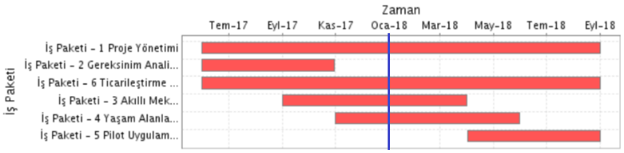
İŞ PLANI

Slide 4
  İP1
  PROJE YÖNETİMİ
Proje üç ay uzatma alması nedeniyle proje planı gözden geçirilmiştir.
Teknik ve ekonomik anlamda proje ihtiyaçların giderilmesi için aksiyon alınmıştır.
Haftalık ve aylık toplantılar düzenlenmiştir.
Ekip içerisindeki değişiklikler nedeniyle görev dağılımı revizyon edilmiştir.
Risklerin ve sorunların minimize edilmesi için faaliyetler gerçekleştirilmiştir.
İlerleme Raporu 2 hazırlanmıştır.
Dönem içerisinde gerçekleşen adam/ay:0.6
Dönem içerisinde gerçekleşen birikimli ay toplamı :0.92’dir

Slide 5
İP2
GEREKSİNİM ANALİZİ
VE SİSTEM TANIMLAMA
“Sistem Analizi ve Senaryolar Dokümanı” ve “Gereksinim Analizi Dokümanı” güncellenmiştir.
Referans mimarisi değiştirilmiştir.
“Referans Sistem Mimarisi Dokümanı ” hazırlanmıştır.
Dönem içerisinde gerçekleşen ay toplamı 3.05,
Dönem içerisinde gerçekleşen birikimli ay toplamı 5.01 ‘dir.

Slide 6
  İP3-
  AKILLI MEKAN YÖNETİMİ UYGULAMA GELİŞTİRME
Kullanılan teknolojiler aşağıdaki gibidir :
  RESTFUL API (ExpressJS ile)
  Mongo DB (data storage)
  NodeJS
  Zigbee and Zwave
Veri , yetenek,veri tipi, fonksiyon, servis kodlarında değişiklikler yapılmıştır.
Yetenek ve port tanımlamaları değiştirilmiştir
Front-end web uygulamasında güncellemeler yapılmıştır.
Uygulama geliştirilmiştir.
Dönem içerisinde gerçekleşen ay toplamı 4.72
Dönem içerisinde gerçekleşen birikimli ay toplamı 8.1’dir

Slide 7
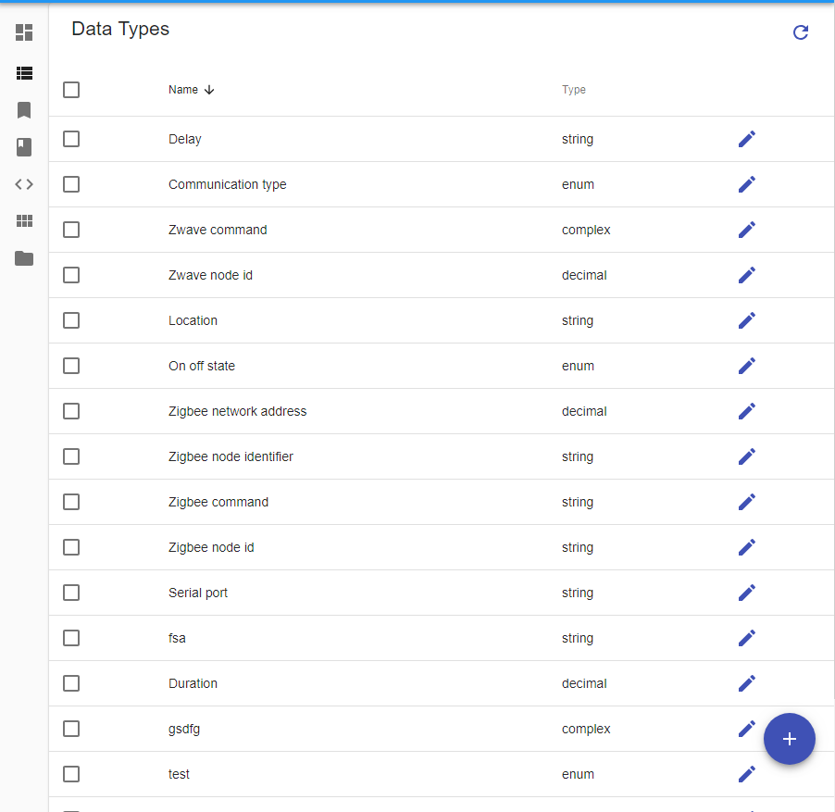
Veri Tipi Oluşturma
Her bir veri tipi iki temel özelliğe sahiptir:
  İsim ve Tip
Tip özelliği ile alakalı ekranda ilgili alanlara girilecektir.
Gamma’da her bir tip için 4 çeşit veri özelliği bulunmaktadır.
  String
  Enum(en az bir tane değer atanmış olmalı)
  Decimal
  Complex sayılar
Şekil 3.a Veri Tipi Oluşturma

Slide 8
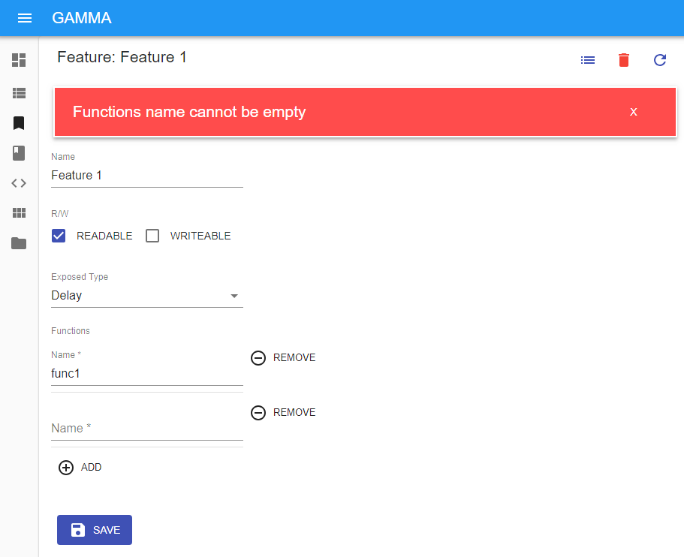
Yetenek Tipi
Her bir yetenek 4 tane özellik içerir:
  Yetenek İsmi
  Yazılabilir/ Okunabilir Olması
  Görünür Tip (Veri Tipi ile ilşkilendirilir)
Bir yetenek birden fazla özelliğe sahiptir
Bir yetenek sadece okunabilir ve yazılabilir olabilir.
Şekil 3.b Yetenek Oluşturma

Slide 9
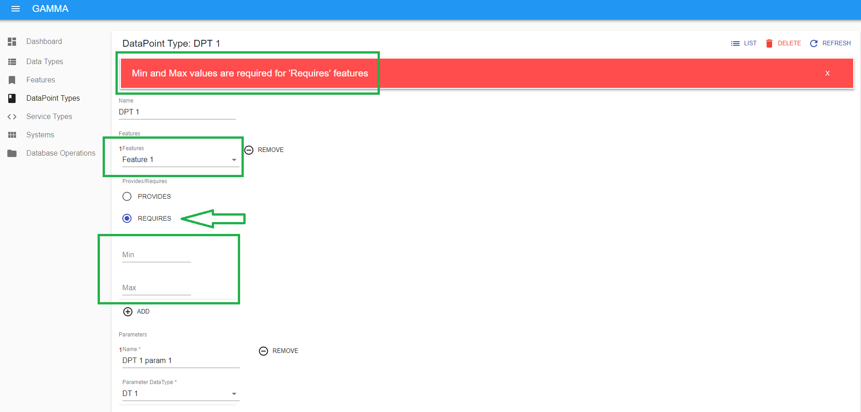
Veri noktası Tipi
Her bir veri noktası tipi:
  Yetenek:
    Her bir veri noktası tipinin yeteneği iki özellik bulundurur :
      Sağlanacak:
        Diğer veri noktası tiplerine özellik sağlayabileceğini gösterir.Aralık belirlenir.
      Gereksinim Duyulan:
        Sağlanacak özelliğinin tam tersi işlev görür.
        Ne kadar veriye ihtiyaç duyulduğu gösterilir(şart değildir).
  Parametreler :
    Her bir parametre:
      İsim
      Veri Tipi içerir.
    Parametrelerin değerleri servis tipleri ve sistem seviyesi ile ilşkilendirilir
  Fonksiyonlar:
    Yetenek seviyesindedir.
Şekil 3.cVeri Noktası Tipi Oluşturma

Slide 10
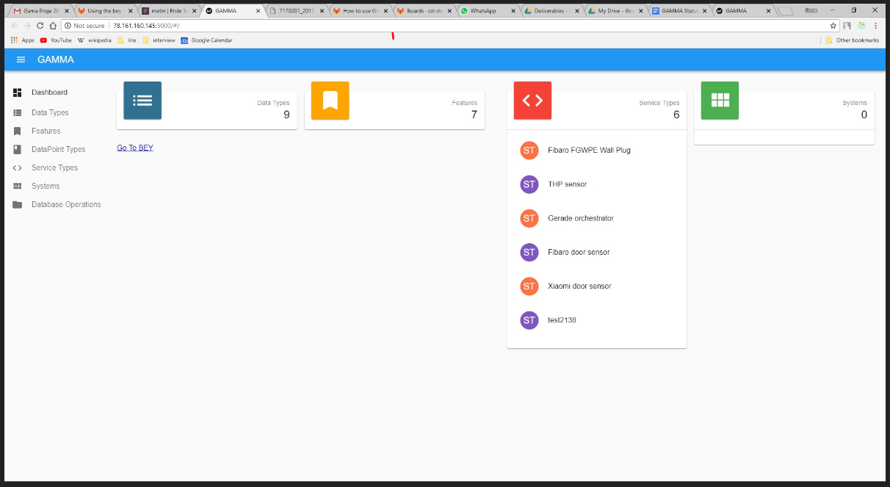
Servis Tipi Oluşturulması
Her bir servis tipi:
  Veri noktası tipi
  Parametreler
  Parametre değerlerinden oluşur.
Parametreler veri tipi noktasında tanımlanacağı gibi servis tipi seviyesinde de tanımlanabilir.
Servis tipi seviyesinde yazılan kodun editlenmesi için ayrı bir tab bulunmaktadır
Şekil 3.d Servis Tiplerinin oluşturulması

Slide 11
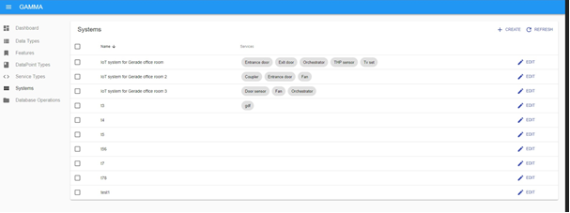
Servis Yaratma
Sistemler başlıca:
  Servis isimler
  Servisler
  Servis İlişkileri
    Sistem seviyesinde, servis tipinin veri noktasında veri noktasında tanımlanan bir özelliktir.
    Bu aşamada sisteme bazı yeteneklerin atanmış olması gerekmektedir.
    Servis İlişkilerinde, kullanıcı hangi servisin bu özelliği tanımladığını belirlemeli
  Parametre Değerleri
    Sistem tipi ve veri noktası tipinde belirlenmemiş bütün parametreler bu seviyede belirtilir
  oluşur.
Şekil 2 Sistemlerin yaratılması
Şekil 3.e Servis Yaratma

Slide 12
İP4
YAŞAM ALANLARI MODELLEME VE SERVİS MODÜLÜ GELİŞTRME
Kat planları oluşturulmuştur.
Değişen sistemlere kat planı ekleme özelliği eklenmiştir.
Bina envanteri yönetimi yazılımı yapılmıştır.
Kat planlamaları ve oda planlamaları iki boyutlu ortamda modellenmiştir.
Dönem içerisinde gerçekleşen ay toplamı 6.32,
Dönem içerisinde gerçekleşen birikimli ay toplamı 8.35’dir.

Slide 13
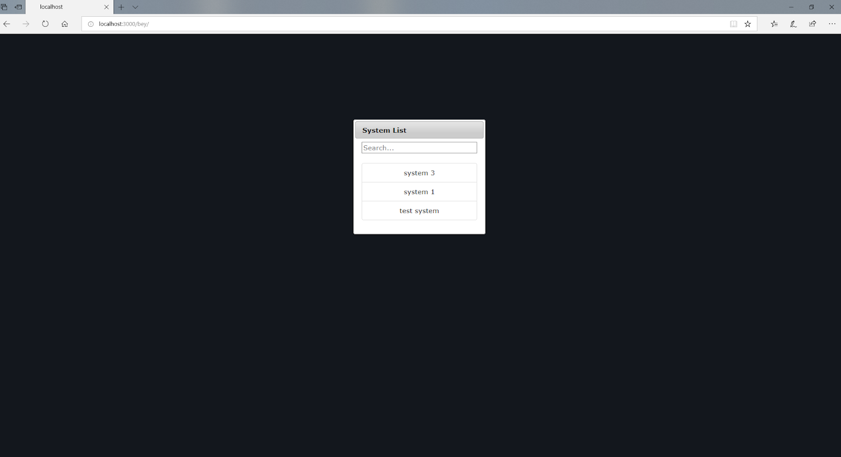
Yaşam Modülü Platformu-1
Kullanıcı Yaşam Modulu platformuna Gama’nın ön yüzünde bulunan butonla ulaşır.
Kullanıcı listedeki sistemi seçebilir veya arama çubuğunda listeleri filtleyebilir.
Şekil 4.a Sistemin listeden seçilmesi

Slide 14
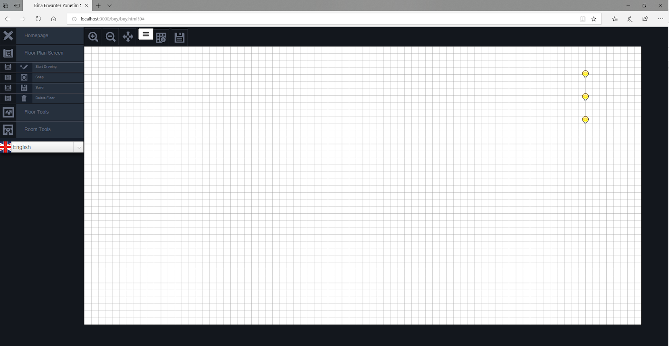
Yaşam Modülü Platformu-2
Her bir kat planı sistemle ilşkilendirilir. Sistem seçildikten sonra kat planı sayfasına kullanıcı ulaşır . Kat planının tasarım bilgileri MONGODB’de tutulur.
İlk başta tasarım yapılmadığından sayfa boş bir şekilde gelir.
Daha önce yaratılan sistem bilgileri sayfasının sağ kısmında görür.
Cihaz ve Birleştirici servisler aynı tip servisler olarak görülür. Ekran arayüzü şekil 5’te gösterilmektedir.
Şekil 4 .b Oda Tasarımının Yaratılması

Slide 15
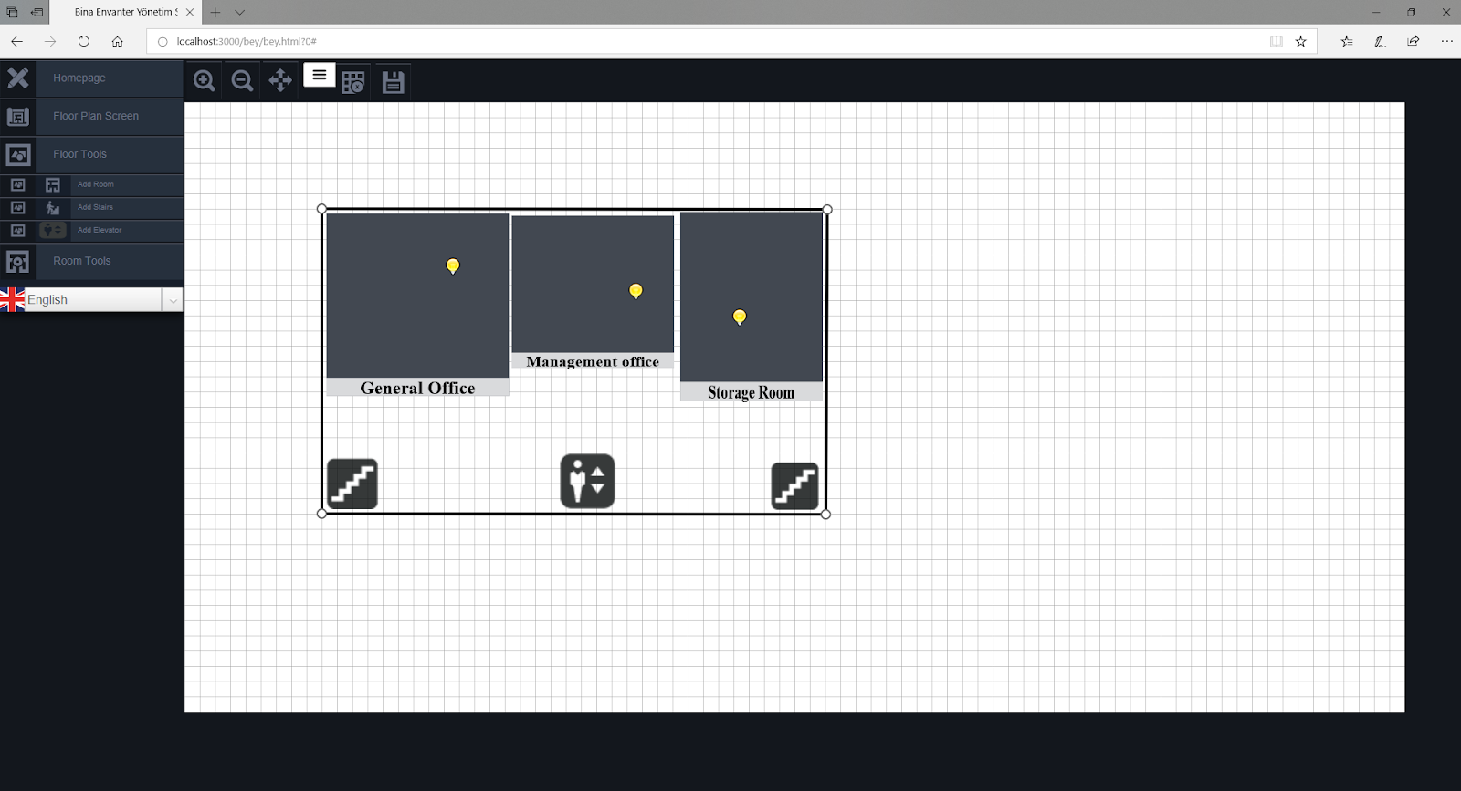
Yaşam Modülü Platformu-3
Yaşam platformunun sol tarafında GAMA’nın ön yüzüne tekrardan geri dönülmesini sağlayan , kullanım dilinin değiştirileceği bir panel bulunulmaktadır.
“Kat Planı Ekranı”nın başlığı altında, kullanıcının katın duvarlarını ve kenarlarını belirttiğini kat çizgilerini seçer ve çizmeye başlar.
”Kat Araçları” başlığı altında kullanıcı oda içerisinde yerleştirilecek bütün techizatların listesine ulaşabilr.
Kullanıcı katın yerleştireceği herhangi bir objeyi sürükle-bırak özelliği bırakabilir.
”Oda Araçları” başlığı altında kişi odadaki objeleri silebilir, editleyebilir veya onların stoklanmasını yönetebilir.
Şekil 4.c Oda ve Cihaz Kurulum Arayüzü

Slide 16
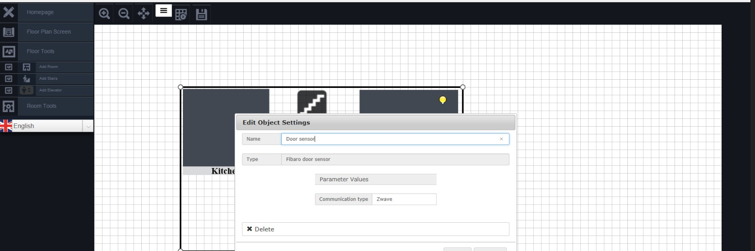
Yaşam Modülü Platformu-4
Yaşam platformunun içerisinde ayrıca sensör yaratma özelliğini bulunur.
Ana sayfada basıldıktan sonra
  sensörün ismi
  hangi tipte sensor olacağı(
  kapı,sıcaklık/nem/baskı,körlük kontrolcüsü,duvar soketi,yönetim servisi ), iletişim protokolü tipi(zigbee,zwave) belirlenecektir.
Şekil 4.d Kapı sensörünün oda içerisine yerleştirilmesi

Slide 17
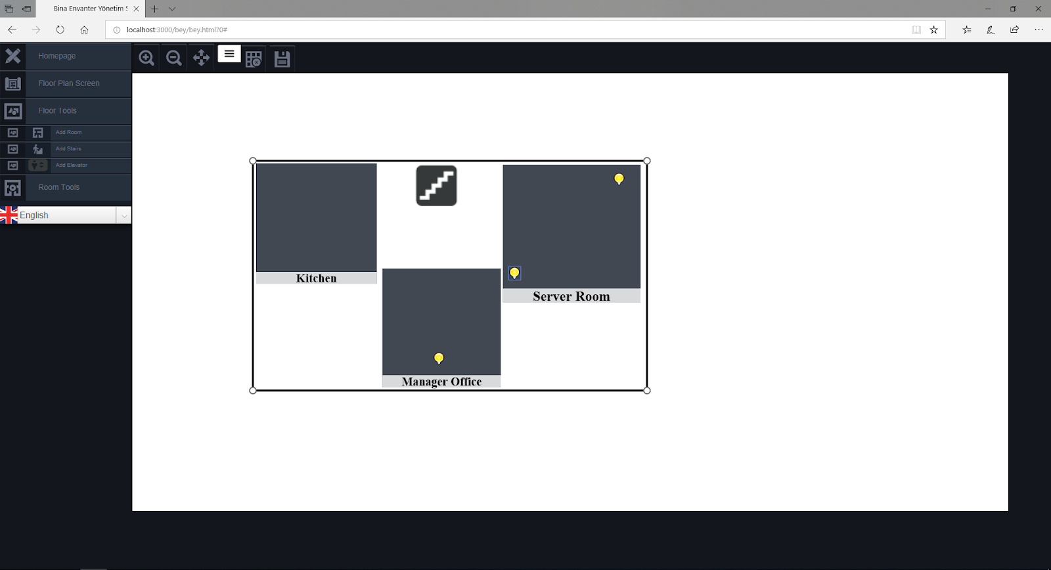
Yaşam Modülü Platformu-5
Sayfanın üst kısmında ana menüde bulunmayan butonların listesine ulaşılabilir
Buradan nesneler büyütülüp küçültülebilir ve beraber seçilerek farklı pozisyonlara hareket ettirilebilir
Mevcut yapılan geliştirmek ve saklamak için kısa yollar mevcuttur.
“Tooglegrid” butonu zemin rengini değiştirmek için kullanılabilir.
Kat objesine üzerine kullanıcı bastıktan sonra, “boyutunu değiştir” butonu çıkar bu sayede nesnelerin boyutu değiştirilebilir
Şekil 4.e Oda ve Cihaz Kurulum Arayüzü

Slide 18
  İP6-
  TİCARİLEŞTİRME VE YAYGINLAŞTIRMA
Bu dönem içerisinde Türkiye’deki ekonomik durgunluk Türk Lirasının değer kaybetmesi nedeniyle yurt içinde ticari anlamda projeyi yayma ve ticarileşme faaliyetleri durgunluk göstermiştir.
Bu dönem içerisinde daha çok projenin yurt dışı pazarında yaygınlaştırılması ve ticarileştirilmesi yönünde çalışmalara başlanmıştır,
İş geliştirme departmanımız yurtdışında çeşitli faaliyetlere katılmış, ürünün tanıtım faaliyetlerini gerçekleştirmiştir.
Proje için patent araştırmalarına devam edilmiştir.

Slide 19
AR-GE KAZANIMLARIMIZ
GAMA projesi çevredeki dış faktörleri kontrol ederek (enerji kullanımı ısıtma sistemi kontrolü, hava akımı, karbon salınım kontrolü vb ) :
  Çevrede bulunan insanlara konforlu ve ferah bir ortam sağlama bu sayede hem enerji tasarrufu sağlama, hem de maliyeti minimize etme amacındadır.
Ortamdaki kullanılan farklı sistemlerin birbirine olan bağlımlılıklarının minimize edilmesi sağlanılarak , bir cihazda gerçekleşen karşılabilecek soruna karşı akıllı sistemler sayesinde hızlı bir müdahale ortamı sağlanması amaçlanmaktadır.
Bu proje kapsamında çevre modellemesi(oda , kat planlaması ve cihaz yaratılması vb.) yapan bir yaşam platformu geliştirilmiştir.
Sensör tiplerinin(kapı, sıcaklık,basınç, nem,Kor kotrolcüler, duvar soketi ) iletişim servislerle(zigbee,zwave vb.) gerçekleştirilmiştir.

